Slide 1
Rochet Chip – što i kako
Što je Rocket Chip i kako ga pokrenuti na ZedBoard-u

Slide 2
Rocket Chip
Open-source SoC generator
Moguće generirati razne dizajne s RISC-V procesorima, uz akceleratore, ekstenzije skupa instrukcija i sl.
Generira Verilog kod koji se prosljeđuje simulatoru ili na sklopove poput FPGA
Sadrži in-order (Rocket) i out-of-order (BOOM) generatore

Slide 3
Rocket i BOOM
Rocket - generator in-order jezgara (Rocket core)
Više modula dizajniranih za Rocket koristi se i u drugim dizajnima
„Rocket can also be thought of as a library of processor components.„
BOOM – generator out-of-oreder jezgara (Berkley out-of-order machine)
Mnogi funkcionalni dijelovi preuzeti iz Rocket jezgre
Potpuno I/O kompatibilan s Rocket jezgrama

Slide 4
Stog sustava FPGA Rocket jezgre
Aplikacija („RISC-V binary”)
Pokreće se na kernelu
RISC-V Kernel (proxy kernel ili RISC-V Linux)
Radi na RISC-V čipu
proxy kernel (pk) – lagan, napravljen za pojedinačne aplikacije koje se povezuju s Newlib-om
RISC-V linux – za sve ostalo

Slide 5
Stog sustava FPGA Rocket jezgre
Rocket Chip (Rocket jezgra uz L1 instrukcijski i podatkovni cache)
Instancira se na FPGA
Front-end Server (riscv-fesvr)
Radi na ARM jezgri, služi kao sučelje prema Rocketu na FPGA
Zynq ARM jezgra (Cortex A9)
Pokreće linux i pojednostavljuje komunikaciju s FPGA

Slide 6
Stog sustava FPGA Rocket jezgre
FPGA
Prilikom paljenja učitava konfiguraciju s SD kartice
Vanjska komunikacija
Serijski spoj ili ssh
PC sa čitačem SD kartica

Slide 7
Prevođenje i pokretanje C programa na ZedBoardu
Mini-tutorial na Linuxu

Slide 8
Priprema SD kartice
Potrebno je temeljito prebrisati sve podatke na kartici
sudo dd if=/dev/zero of=/dev/mmcblk0
Uz pretpostavku da je kartica na lokaciji /dev/mmcblk0
Zatim, stvoriti 2 partiticije (radilo je s omjerom 325 MB : ostalo)
sudo fdisk /dev/mmcblk0
Za stvoriti partiticije
Jednu (ZED_BOOT) formatirati kao FAT32 (na nju idu image-i), drugu (ROOT_FS) kao ext4
sudo mkfs -t vfat -n ZED_BOOT /dev/mmcblk0p1
sudo mkfs -t ext4 -L ROOT_FS /dev/mmcblk0p2
Imena nisu bitna, pretpostavka je da se kreirane partiticije nalaze na /dev/mmcblk0p1 i /dev/mmcblk0p2
Nakon toga, na FAT32 partiticiju treba staviti potrebne datoteke za pokretanje i karticu ubaciti u ploču (radi sa starijom verzijom boot.bin-a, nova baca „No cores found”)

Slide 9
Sadržaj SD kartice
SD_ROOT/
boot.bin - sadrži FSBL (First Stage Boot Loader), bitstream s Rocket jezgrom i u-boot
devicetree.dtb – sadrži informacije o ARM jezgri za linux
uImage – linux za ARM PS (Processing System)
uramdisk.image.gz – RAMDisk arhiva, sadrži root filesystem za ARM-linux
ROOT_FS
Programi i ostalo

Slide 10
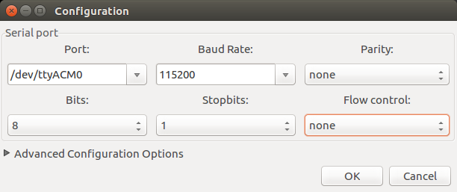
Pokretanje Linuxa
Konfiguracija UART veze

Slide 11
Pokretanje Linuxa
Spriječiti automatski boot, inače se pojavi „No init found” error
Potrebno je promijeniti varijablu sdboot, dovoljno je copy-paste sljedećeg teksta i podizanje bi trebalo početi samo, ako ne krene, pokreće ga naredba „boot”
$sdboot=echo Copying Linux from SD to RAM... && mmcinfo && fatload mmc 0 0x3000000 ${kernel_image} && fatload mmc 0 0x2A00000 ${devicetree_image} && fatload mmc 0 0x2000000 ${ramdisk_image} && bootm 0x3000000 0x2000000 0x2A00000

Slide 12
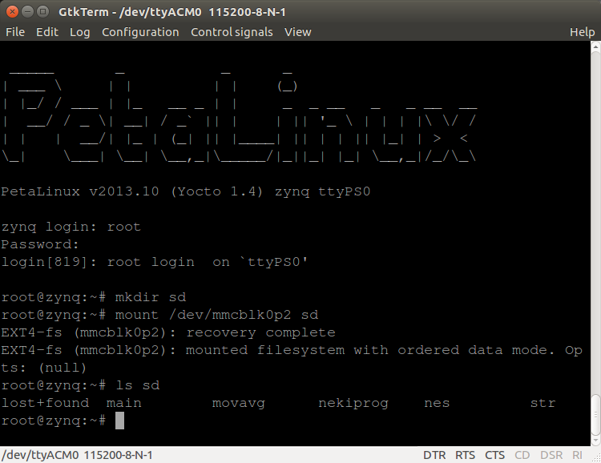
Pokretanje Linuxa
Username i password = „root”
Slika pokazuje postupak mount-a ext4 (ROOT_FS) partiticije u direktorij „sd”
Pokretanje programa:
./fesvr-zynq pk sd/main

Slide 13
Podešavanje i korištenje cross-compilera
$ git clone --recursive https://github.com/riscv/riscv-gnu-toolchain
./configure --with-arch=rv64g --disable-multilib --prefix=[apsolutni put do željenog direktorija u kojem će se ]
Make
U direktoriju {prefix}/bin, za prevođenje programa
./riscv64-unknown-elf-gcc main.c -o main
Primjer pod pretpostavkom da se main.c nalazi u istom direktoriju

